Slide 1
Entwicklungskonzept für Skateanlagen in der Landeshauptstadt Dresden

Slide 2
Einleitung und Anlass
Sport und Bewegung bestimmen immer mehr das städtische Leben in Dresden und tragen maßgeblich zur Verbesserung der Lebensqualität im Stadtraum bei.
Es gibt immer mehr Sport- und Bewegungsaktivitäten außerhalb klassischer Sportanlagen.
Eine steigende Zahl von Dresdnerinnen und Dresdnern nutzen den öffentlichen und frei zugänglichen Bewegungsraum.
In der Sportentwicklungsplanung wurde Sport und Bewegung in Zusammenhang gebracht und neben dem organisierten Sport auch der informelle Sport einbezogen.
Regelmäßige Fortschreibungen der Sportentwicklungsplanung stellen fest, dass zwar punktuell Sportgelegenheiten vorhanden sind, aber keine spezielle Ausrichtung für den unorganisierten Sport Grundlage für das weitere Vorgehen ist.

Slide 3
Einleitung und Anlass
Das Skatekonzept soll…
im ersten Schritt über eine Bestandsanalyse den wachsenden Bedarf der Skaterinnen und Skater und Entwicklungsmöglichkeiten aufzeigen und…
als Grundlage zukünftigen Handelns für den Skatesport dienen.
In weiteren Schritten sollen in einem Bewegungsraumkonzept alle Potenziale für Sportgelegenheiten im öffentlichen Raum aufgezeigt werden.
EB Sportstätten Dresden hat für die Erarbeitung des Konzeptes das Landschaftsarchitektur-Büro Grohmann beauftragt.
Bearbeitung des Konzeptes federführend durch EB Sportstätten Dresden sowie in Abstimmung mit ASA und Amt für Stadtplanung und Mobilität
Fachlich vertieft durch Verein Dresden rollt e.V. (ehemals 248 Wheels e.V.) und Skate Network Sachsen e. V.

Slide 4
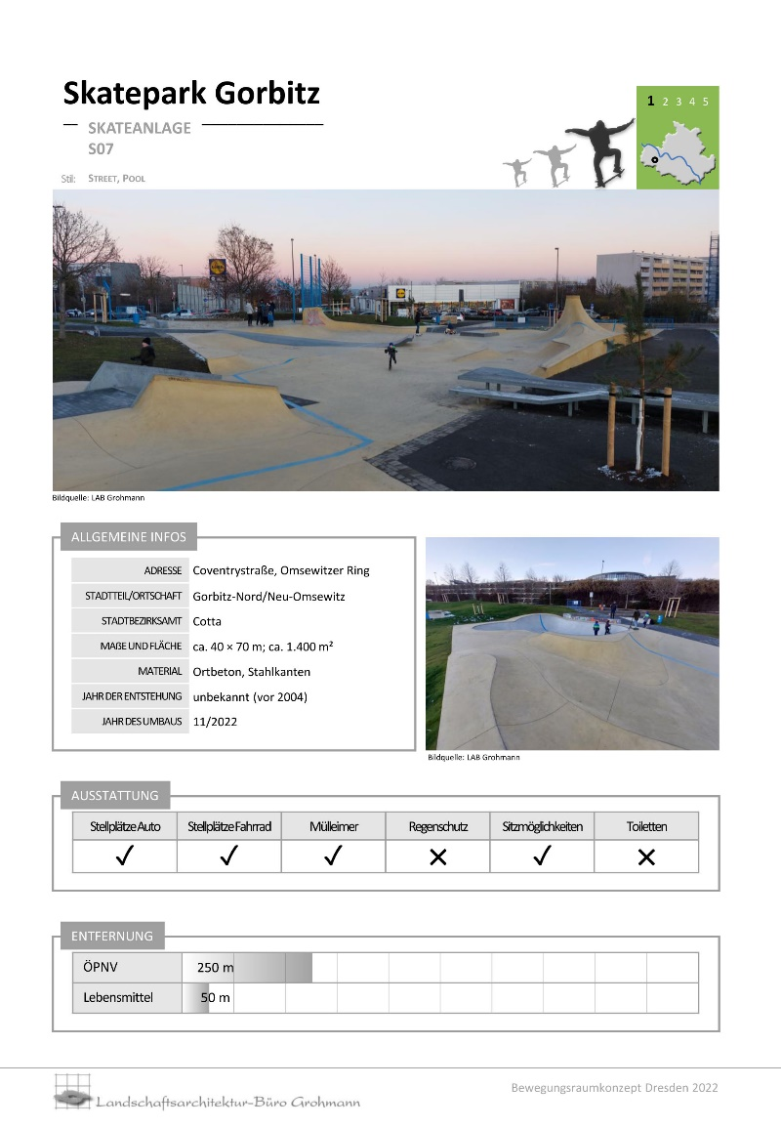
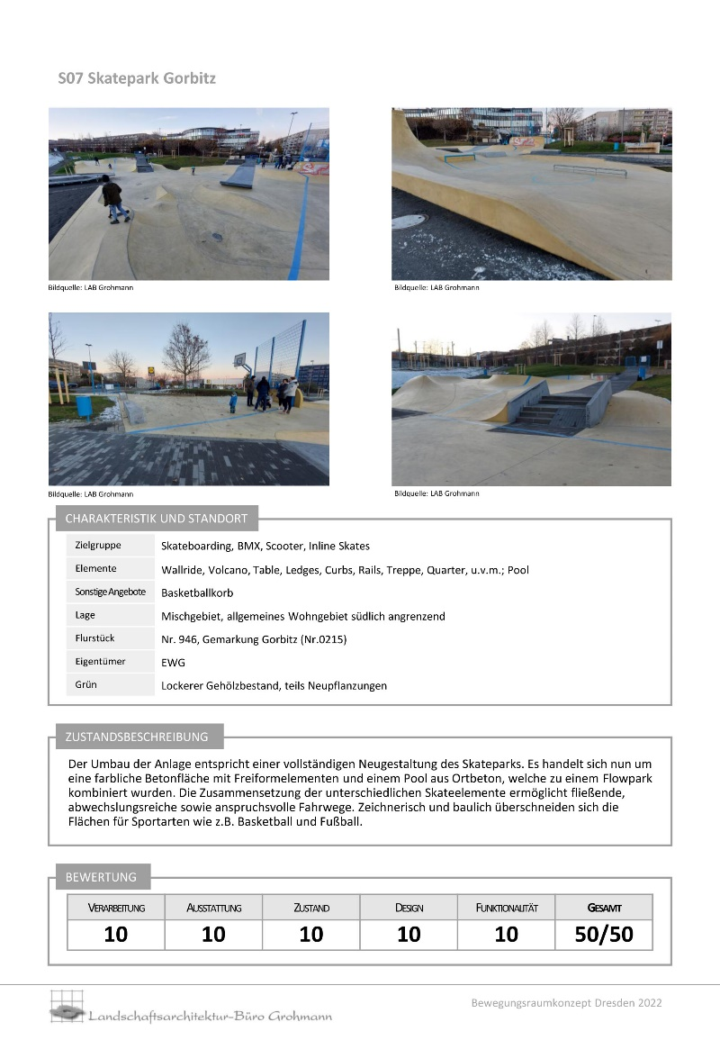
Methodik
Das Konzept wurde in vier grundlegenden Schritte erarbeitet:
Bestandsaufnahme
Recherche
Dokumentation
Bestandsbewertung
Datenblätter mit Benotung
Handlungsbedarf
Grundbedarf nach Einwohnerzahlen
Abgleich mit vorhandenen Angeboten
Einbeziehung Skateszene
Ergebnisse Online-Umfrage Sport, Bewegung
Entwicklungspotenzial
Potenzial bestehender Standorte
Standortvorschläge für Neuanlagen

Slide 5
Datenblätter

Slide 6
Datenblätter
Name und Nummerierung

Slide 7
Datenblätter
Größeneinteilung
Sehr kleine Skateanlage
(unter 600 m²)
Kleine Skateanlage
(600 m² bis 1.000 m²)
Mittlere Skateanlage
(1.000 m² bis 2.000 m²)

Slide 8
Datenblätter
Fotos der Anlage

Slide 9
Datenblätter
Allgemeine Infos
Charakteristik und Standort

Slide 10
Datenblätter
Ausstattung und Anbindung
Zustandsbeschreibung

Slide 11
Datenblätter
Benotung in Zahl und Farbe
Punktewertung
Wertpunkte: | 5 - 14 | 15 - 24 | 25 - 34 | 35 - 44 | 45 - 50
Schulnote: | 5 | 4 | 3 | 2 | 1

Slide 12
Karten
Es wurden vier Karten für das Stadtgebiet Dresden erstellt:
Stadtteilkarte nach Einwohnerzahlen
Bestandskarte
Defizitkarte (Handlungsbedarf nach Stadtteilen)
Potenzialkarte

Slide 13
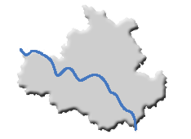
Stadtteilkarte
nach Einwohnerzahlen

Slide 14
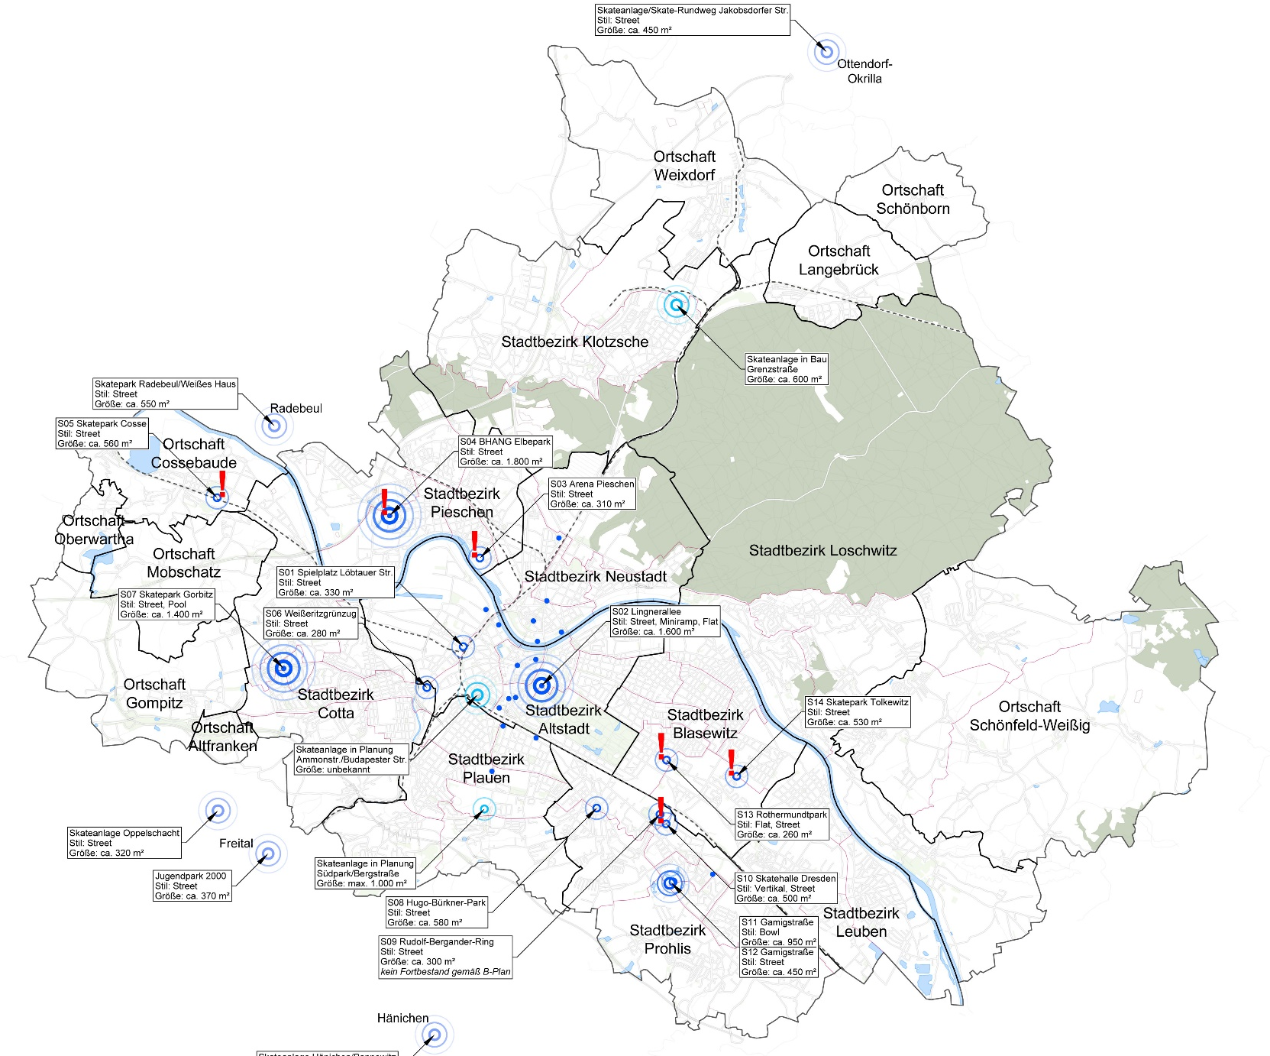
Bestandskarte

Slide 15
Bestandskarte
Größenverteilung der 15 Bestandsanlagen
9 sehr kleine Anlagen unter 600 m² . . . . . . . . . . . . . . . . . . . . . . . (60%)

Slide 16
Bestandskarte
Größenverteilung der 15 Bestandsanlagen
9 sehr kleine Anlagen unter 600 m² . . . . . . . . . . . . . . . . . . . . . . . (60%)
3 kleine Anlagen ab 600 m² bis unter 1000 m² . . . . . . . . . . . . . . (20%)

Slide 17
Bestandskarte
Größenverteilung der 15 Bestandsanlagen
9 sehr kleine Anlagen unter 600 m² . . . . . . . . . . . . . . . . . . . . . . . (60%)
3 kleine Anlagen ab 600 m² bis unter 1000 m² . . . . . . . . . . . . . . (20%)
3 mittlere Anlagen ab 1000 m² bis unter 2000 m² . . . . . . . . . . . (20%)

Slide 18
Bestandskarte
Größenverteilung der 15 Bestandsanlagen
9 sehr kleine Anlagen unter 600 m² . . . . . . . . . . . . . . . . . . . . . . . (60%)
3 kleine Anlagen ab 600 m² bis unter 1000 m² . . . . . . . . . . . . . . (20%)
3 mittlere Anlagen ab 1000 m² bis unter 2000 m² . . . . . . . . . . . (20%)
keine großen Anlagen ab 2000 m² . . . . . . . . . . . . . . . . . . . . . . . . . .(0%)
Einteilung nach Empfehlung der FLL in Überschneidung mit Angaben des D.R.I.V. (Deutscher Rollsport- und Inline-Verband) sowie Erfahrungswerten.

Slide 19
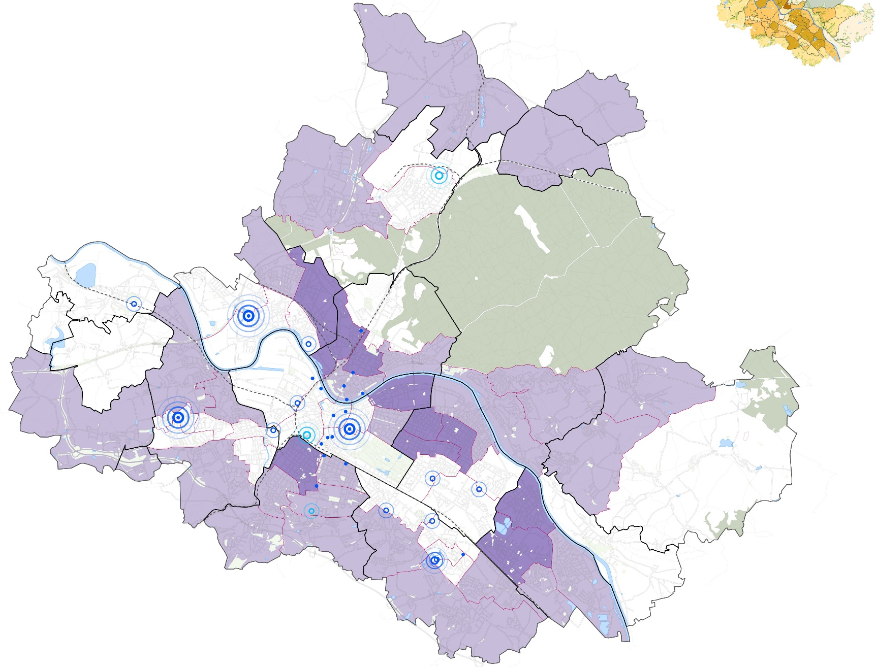
Defizitkarte (Handlungsbedarf nach Stadtteilen)

Slide 20
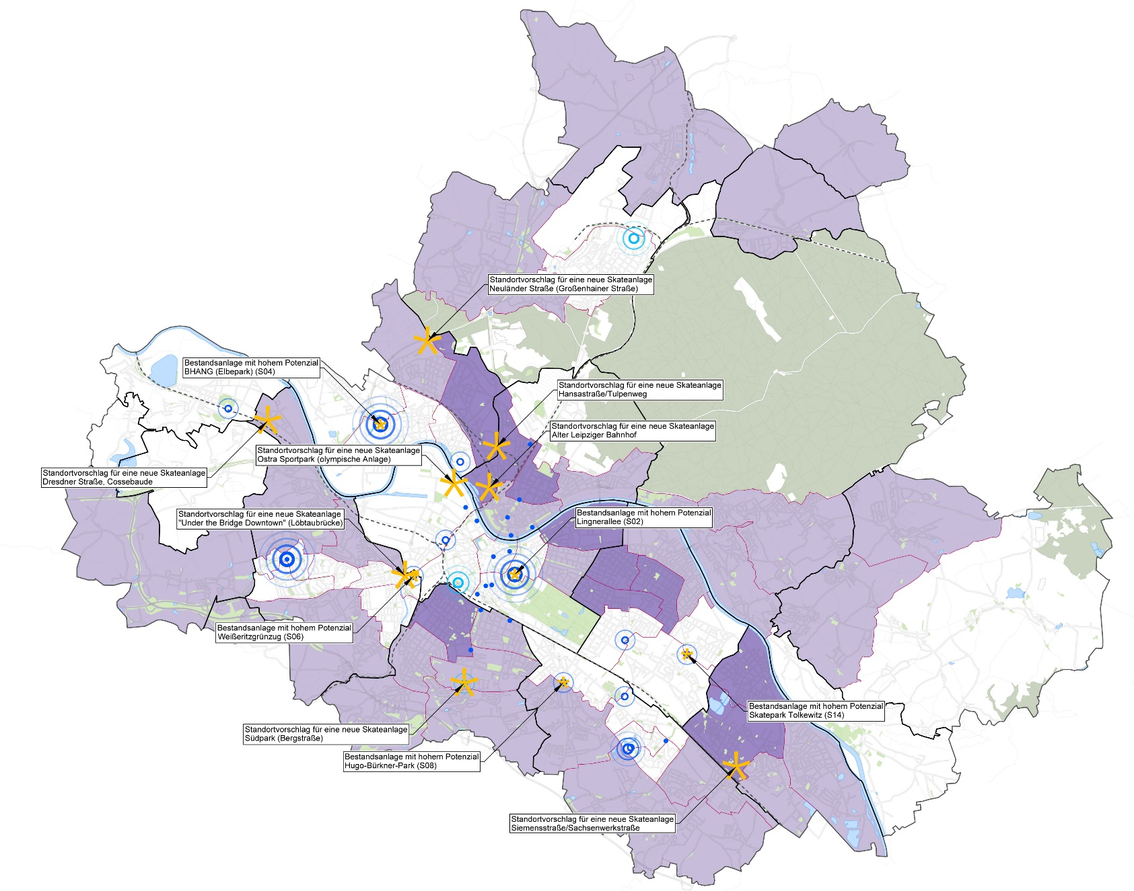
Potentialkarte

Slide 21
Kosten - Umbau Bestandsanlagen
Skateanlage Stadtbezirk/ Ortschaft | Flächen-größe | Dringlich-keit | Zeitschiene | EP (brutto) | GP (brutto)
S01 Spielplatz Löbtauer Straße - Erweiterungsfläche Stadtbezirk Altstadt | ca. 330 m² ca. 1.500 m² | gering hoch | langfristig | - 600 € / m² | - 900.000 €
S02 Skatepark Lingnerallee Stadtbezirk Altstadt | ca. 1.600 m² | hoch | kurzfristig | 420 € / m² | 672.000 €
S03 Arena Pieschen * Stadtbezirk Pieschen | ca. 310 m² | hoch | kurzfristig | 420 € / m² | 130.200 €
S04 BHANG Skatepark Stadtbezirk Pieschen | ca. 1.800 m² | hoch | mittelfristig | 420 € / m² | 756.000 €
S05 Skatepark Cosse Ortschaft Cossebaude | ca. 560 m² | hoch | mittelfristig | 420 € / m² | 235.200 €
S06 Skatepark am Weißeritzgrünzug Erweiterungsfläche Stadtbezirk Cotta | ca. 280 m² ca. 720 m² | - mittel | langfristig | 600 € / m² | 432.000 €
S07 Skatepark Gorbitz Stadtbezirk Cotta | ca. 1.400 m² | gering |  | - | -
S08 Skatepark Hugo-Bürkner-Park Stadtbezirk Prohlis | ca. 580 m² | mittel | langfristig | 420 € / m² | 243.600 €
S09 Skate-Anlage Rudolf-Bergander-Ring Stadtbezirk Prohlis | entfällt | - |  | - | -
S10 Skatehalle Dresden Stadtbezirk Prohlis | ca. 500 m² | hoch | kurzfristig | 420 € / m² | 210.000 €
S11 Skatepark Prohlis (Bowl) Stadtbezirk Prohlis | ca. 950 m² | gering |  | - | -
S12 Skatepark Prohlis (Flat) Stadtbezirk Prohlis | ca. 450 m² | gering |  | - | -
S13 Rothermundtpark Gruna Stadtbezirk Blasewitz | ca. 260 m² | hoch | langfristig | 420 € / m² | 109.200 €
S14 Skatepark Tolkewitz Stadtbezirk Blasewitz | ca. 530 m² | hoch | mittelfristig | 420 € / m² | 222.600 €
S15 Skateanlage Klotzsche Stadtbezirk Klotzsche | ca. 600 m² | gering |  | - | -
Kostenübersicht Umbau / Sanierung
Summe kurzfristig |  |  |  |  | 1.012.200 €
Summe mittelfristig |  |  |  |  | 1.213.800 €
Summe langfristig |  |  |  |  | 1.684.800 €
Gesamt |  |  |  |  | 3.910.800 €
* Sanierung der Anlage S03 Arena Pieschen erfolgt in Abhängigkeit von der Entwicklung am
Alten Leipziger Bahnhof

Slide 22
Kosten - Neubau (Standortvorschläge)
Standortvorschlag Stadtbezirk/Ortschaft | Flächen-größe | Dringlich-keit | Zeitschiene | EP (brutto) | GP (brutto)
Alter Leipziger Bahnhof Stadtbezirk Neustadt | ca. 4.000 m² | hoch | langfristig | 600 € / m² | 2.400.000 €
Ostra Sportpark – Stützpunkt für internat. Wettkämpfe Stadtbezirk Altstadt | ca. 8.000 m² | hoch | mittelfristig | 600 € / m² | 4.800.000 €
Sportplatz Neuländer Straße Stadtbezirk Pieschen | ca. 600 m² | hoch | kurzfristig | 600 € / m² | 360.000 €
Hansastraße Stadtbezirk Pieschen | ca. 600 m² | hoch | kurzfristig | 600 € / m² | 360.000 €
Südpark Stadtbezirk Plauen | ca. 1.000 m² | hoch | kurzfristig | 600 € / m² | 600.000 €
Stöckigtweg Ortschaft Cossebaude | ca. 2.000 m² | hoch | mittelfristig | 600 € / m² | 1.200.000 €
Under the Bridge Downtown (Löbtau-Brücke) Stadtbezirk Cotta | ca. 700 m² | hoch | kurzfristig | 600 € / m² | 420.000 €
Siemensstraße/ Sachsenwerkstraße Stadtbezirk Leuben | ca. 2.000 m² | hoch | mittelfristig | 600 € / m² | 1.200.000 €
Johannstadt* Stadtbezirk Altstadt | ca. 1.000 m² | Hoch | kurzfristig | 600 € / m² | 600.000 €
Budapester Straße Stadtbezirk Altstadt | ca. 600 m² | Hoch | kurzfristig | 600 € / m² | 360.000 €
Kostenübersicht Neubau
Summe kurzfristig |  |  |  |  | 2.700.000 €
Summe mittelfristig |  |  |  |  | 7.200.000 €
Summe langfristig |  |  |  |  | 2.400.000 €
Gesamt |  |  |  |  | 12.300.000 €
* Standortsuche in Johannstadt nicht abgeschlossen.
** Standort Budapester Straße in Planung befindlich, Angaben geschätzt.

Slide 23
Ergebnis aus Online-Befragung
Was wünschen Sie sich in Ihrem Stadtteil? (mehrere Angaben möglich) (Mehrfachauswahl)
Ortsamt | Skatefläche
Altstadt | 23
Blasewitz | 68
Cossebaude | 4
Cotta | 69
Klotzsche | 15
Langebrück | 3
Leuben | 21
Loschwitz | 10
Neustadt | 74
Plauen | 10
Pieschen | 52
Prohlis | 28
Schönfeld/Weißig | 4
Weixdorf | 4
nicht Dresden | 15
Gesamt | 400
Gesamtanzahl der Teilnehmer:
1961
Befragungszeitraum:
Jahreswechsel 2020/21
8 Wochen

Slide 24
Bedarfsermittlung Weixdorf
Kriterien | Bewertung
Einwohner nach Statistik | gering
Onlineumfrage Sport und Bewegung | Gering, 4 Nennungen von 1961 Teilnahmen
Hotspots in Weixdorf | Keiner bekannt
Bestand Skateanlagen | Neubau Skateanlage Klotzsche

Slide 25
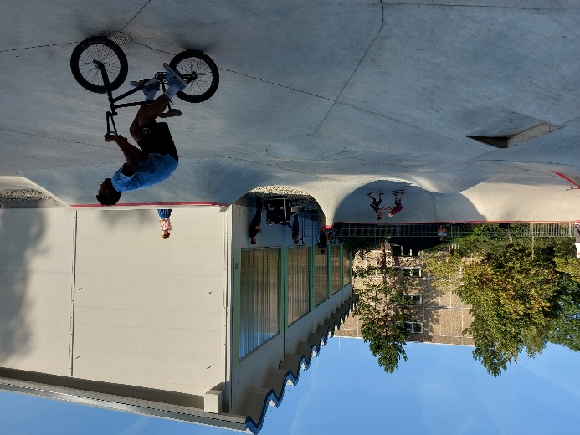
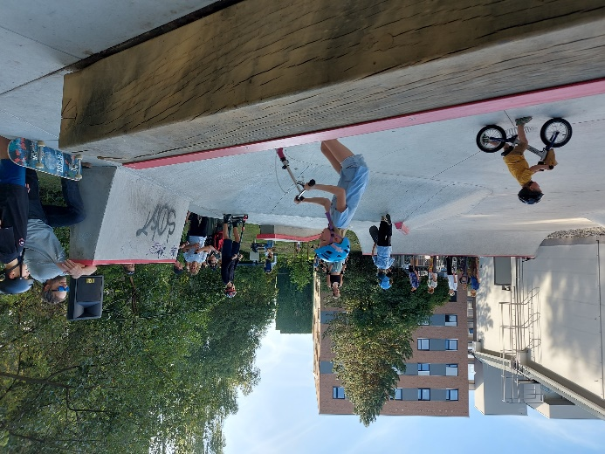
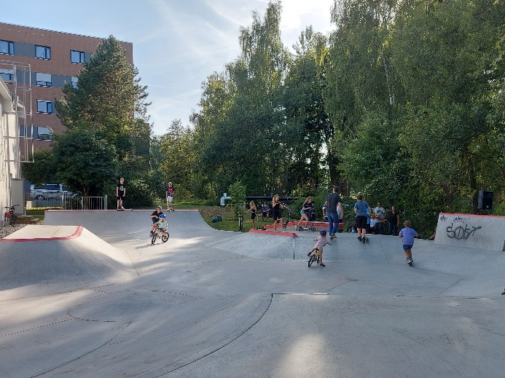
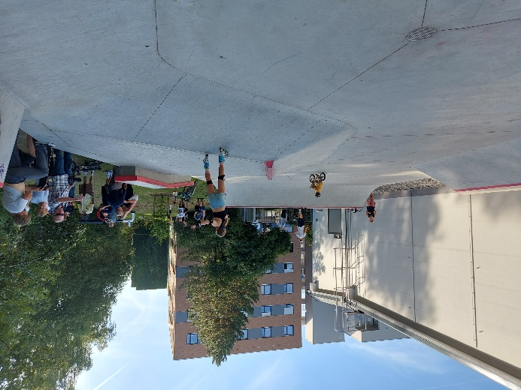
Best practice – Skateanlage Klotzsche
Eröffnung im
September 2023
Skatefläche: 450 m²
Investition: 504.700 Euro

Slide 26
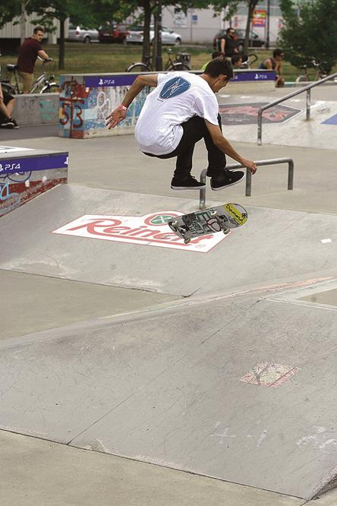
Skatekonzept für
alle
Dresdnerinnen und Dresdner

